Slide 1




CHÀO MỪNG CÁC EM
ĐẾN VỚI TIẾT HỌC HÔM NAY!

Slide 2



BÀI 78
ÔN TẬP PHÉP NHÂN, CHIA TRONG PHẠM VI 100 000

Slide 3

TIẾT 2
LUYỆN TẬP

Slide 4


Trò chơi: “Đố bạn”
â
Đố: 2 nghìn nhân 2 bằng mấy?
Cách chơi:
+ Giáo viên: Đố bạn, đố bạn
+ Học sinh: Đố gì, đố gì?

Slide 5


Trò chơi: “Đố bạn”
â
2 nghìn nhân 2 bằng 4 trăm
Cách chơi:
+ Giáo viên: Đố bạn, đố bạn
+ Học sinh: Đố gì, đố gì?

Slide 6
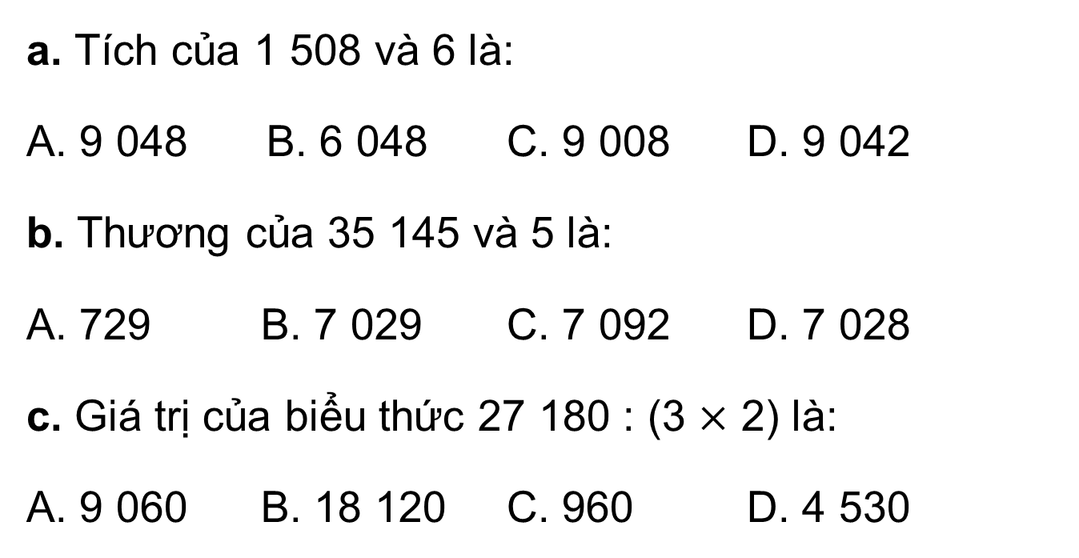
Bài tập 1
Chọn câu trả lời đúng
a. Tích của 1 508 và 6 là:
A. 9 048 B. 6 048 C. 9 008 D. 9 042
b. Thương của 35 145 và 5 là:
A. 729 B. 7 029 C. 7 092 D. 7 028
c. Giá trị của biểu thức 27 180 : (3 $×$ 2) là:
A. 9 060 B. 18 120 C. 960 D. 4 530

Slide 7



Bài tập 2
Tính giá trị của biểu thức
a. (6 000 + 3 000) $×$ 5
b. 18 000 : 6 $×$ 3
c. (40 000 – 5 000) : 7
d. 7 000 $×$ (2 $×$ 3)

Slide 8


Bài tập 2
Tính giá trị của biểu thức
a. (6 000 + 3 000) $×$ 5
= 9 000 $×$ 5 = 45 000
b. 18 000 : 6 × 3
= 3 000 × 3 = 9 000
c. (40 000 – 5 000) : 7
= 35 000 : 7 = 5 000
d. 7 000 $×$ (2 $×$ 3)
= 7 000 $×$ 6 = 42 000

Slide 9
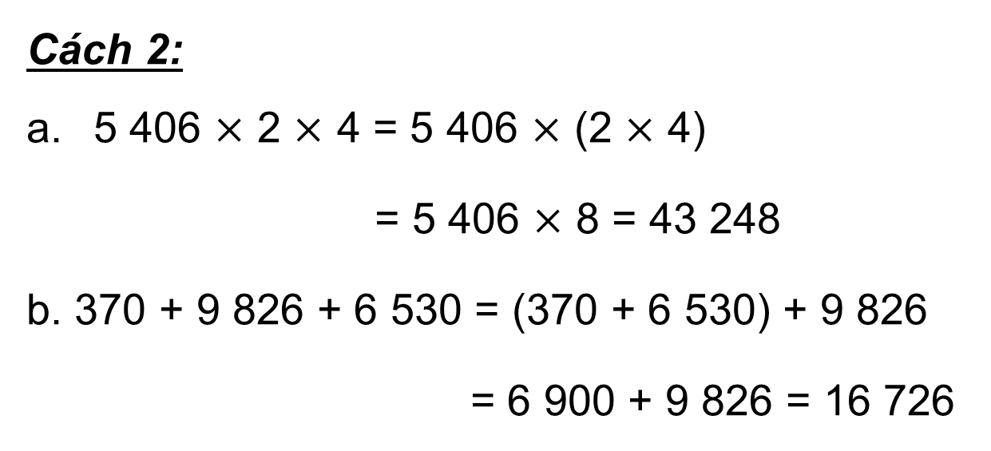
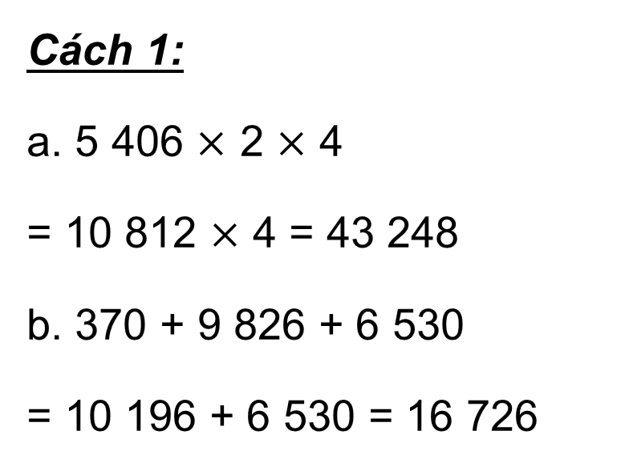
Tính giá trị của biểu thức
a. 5 406 × 2 × 4 b. 370 + 9 826 + 6 530
Bài tập 3
Cách 1:
a. 5 406 $×$ 2 $×$ 4
= 10 812 $×$ 4 = 43 248
b. 370 + 9 826 + 6 530
= 10 196 + 6 530 = 16 726
Cách 2:
5 406 $×$ 2 $×$ 4 = 5 406 $×$ (2 $×$ 4)
= 5 406 $×$ 8 = 43 248
b. 370 + 9 826 + 6 530 = (370 + 6 530) + 9 826
= 6 900 + 9 826 = 16 726

Slide 10





VẬN DỤNG
Bài tập 4
â
Cô Hoa mua 5 kg gạo hết 85 000 đồng. Hỏi:
a. Mỗi ki-lô-gam gạo như vậy giá bao nhiêu tiền?
b. Bác Hiền mua 4 kg gạo như thế thì bác Hiền phải trả người bán hàng bao nhiêu tiền?

Slide 11

Tóm tắt
5 kg gạo: 85 000 đồng
a. 1 kg gạo: ... đồng?
b. 4 kg gạo: ... đồng?
Bài giải
a. Mỗi ki-lô-gam gạo có giá tiền là:
85 000 : 5 = 17 000 (đồng)
b. Bác Hiền phải trả người bán hàng số tiền là:
17 000 × 4 = 68 000 (đồng)
Đáp số: a. 17 000 đồng

Slide 12

Bài tập 5
Năm nay Nam 9 tuổi, bố hơn Nam 27 tuổi. Hỏi năm nay, tuổi bố gấp mấy lần tuổi Nam?
Tóm tắt
Năm nay Nam: 9 tuổi
Bố hơn Nam 27 tuổi
Năm nay, tuổi bố gấp .?. tuổi Nam.
Bài giải
Tuổi bố năm nay là:
27 + 9 = 36 (tuổi)
Năm nay, tuổi bố gấp tuổi Nam số lần là:
36 : 9 = 4 (lần)
Đáp số: 4 lần.

Slide 13

HƯỚNG DẪN VỀ NHÀ
Ôn lại các dạng bài tập về các số trong phạm vi 100 000.
Hoàn thành bài tập trong SBT
Đọc và xem trước các bài tập Tiết 3. Luyện tập

Slide 14
HẸN GẶP LẠI CÁC EM TRONG TIẾT HỌC SAU!

